Slide 1
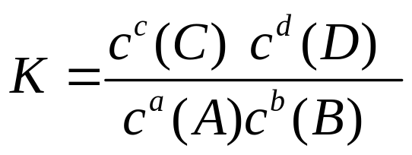
化学平衡常数
1.平衡常数的表示式
在一定温度下，达到平衡的可逆反应，其平衡常数用生成物平衡浓度的方次之积与反应物平衡浓度的方次之积的比值来表示，这时的平衡常数称为浓度平衡常数，用K_{C}表示。
对于反应: aA(g) + bB(g) cC(g) + dD(g)
2.平衡常数K的性质
(1)常数K与反应的起始浓度大小无关；
(2)常数K与平衡建立的过程无关。
(3)常数K与温度有关。若温度升高，K增大，则正方向为吸热
反应；若温度升高，K减少，则正方向为放热反应。

Slide 2
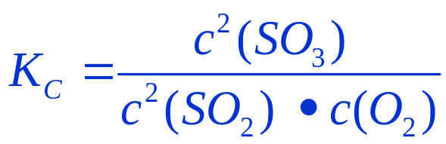
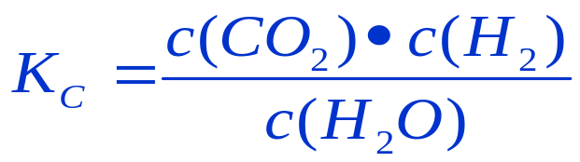
练习：试写出下列反应的平衡常数的数学表达式：
2SO₂(g)+O₂(g) 2SO₃
C(s)+H₂O(g) CO(g)+H₂(g)
催化剂
反应中的固体不列入平衡常数的表达式中！
上两浓度平衡常数的单位分别是？
第1个化学平衡常数K_{C}的单位是：L/mol;
第2个化学平衡常数K_{C}的单位是：mol/L;
K_{C}的单位与反应的化学方程式有关，由化学方程式决定，无固
定的单位。

Slide 3
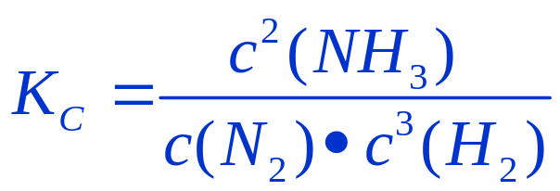
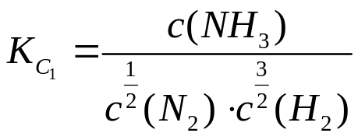
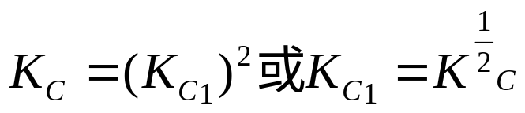
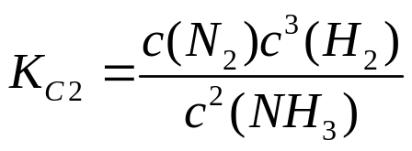
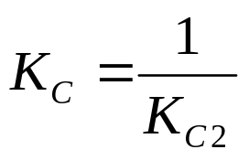
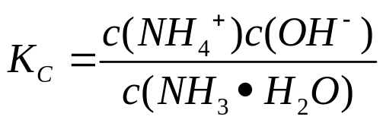
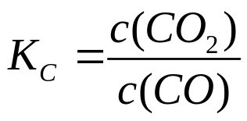
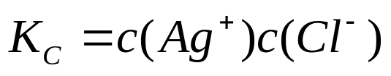
(1)、平衡常数K_{C} 的表示
N₂(g)+3H₂(g) 2NH₃(g)
1/2N₂(g)+3/2H₂(g) NH₃(g)
2NH₃ (g) N₂ (g)+ 3H₂(g)
NH₃٠H₂O(aq) NH₄⁺(aq) +OH⁻ (aq)
FeO(s)+CO(g) Fe(s)+CO₂(g)
AgCl(s) Ag⁺(aq)+Cl⁻(aq)

Slide 4
（2）平衡常数K_{C}的性质
(1)平衡常数K_{C}与温度有关，与浓度无关，由K随温度的变化可推断正反应是吸热反应还是放热。 若正反应是吸热反应,升高温度,K_{C} 增大;若正反应是放热反应,升高温度,K_{C} 减少;
(2)平衡常数K_{C}值的大小，可推断反应进行的程度。
K_{C} 值越大，表示反应进行的程度越大，反应物的转化率越大；K_{C} 值越小，表示反应进行的程度越小，反应物的转化率越小。
(3)反应的平衡常数与反应可能进行的程度。一般来说，反应的平衡常数K_{C}≥10⁵，认为正反应进行得较完全；K_{C} ≤10⁻⁵则认为这个反应的正反应很难进行(逆反应较完全）。

Slide 5
△
例如：不同温度时，反应:H₂(g)+I₂(g) 2HI(g),的浓度平衡常数与温度的关系如下：
温度 | 623K | 698K | 763K
浓度平衡常数 | 66 .9 | 54.4 | 45.9
通过改变温度，平衡常数大小的变化趋势可以判断
上可逆反应的正方向是_______________.
放热反应.

Slide 6
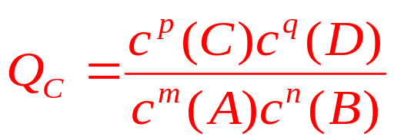
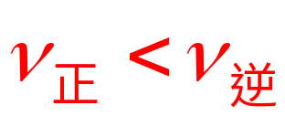


(3)在某温度下，某时刻反应是否达平衡，可用该时刻的浓度方次乘积的比即浓度商Q_{C}与K_{C}比较来判断。
对于可逆反应: mA(g)+nB (g) pC(g)+qD(g)
Q_{C} > kc， 未达平衡，逆向进行。
Q_{C} = kc, 达平衡，平衡不移动。
Q_{C} < kc, 未达平衡，正向移动。

Slide 7
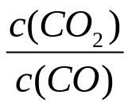
例题:高炉炼铁中发生的反应有:
FeO(s)+CO(g) Fe(s)+CO₂(g); △H < 0
(1)该反应的浓度平衡常数表达式K_{c}=____________;
(2)已知1100℃时,K_{c}=0.263.温度升高,化学平衡移动后达到新的平衡,平衡常数K_{c}________(增大,减少或不变).
(3) 1100℃时,测得高炉中c(CO₂)=0.025mol/L,c(CO)=
0.1mol/L,在这种情况下,该反应是否处于平衡状态________(填是或否),此时反应速率是v_{正________}v_{逆}(填
>,<,=).
减少
否
>

Slide 8
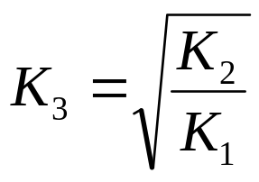
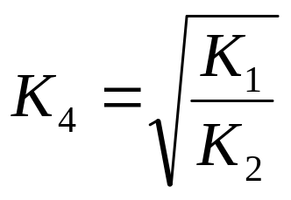
4.平衡常数的组合(多重平衡)
如:知 (1)2H₂O(g) 2H₂(g)+O₂(g) 平衡常数为K₁
(2)2CO₂ (g) 2CO(g)+O₂ 平衡常数为K₂
试求 (3) CO₂(g)+H₂(g) CO(g)+H₂O(g)
(4) CO(g)+H₂O(g) CO₂(g)+H₂(g)
的平衡常数K₃和K₄
由[(2)式-(1)式]÷2=(3)式,得
由[(1)式-(2)式]÷2=(4)式,得

Slide 9
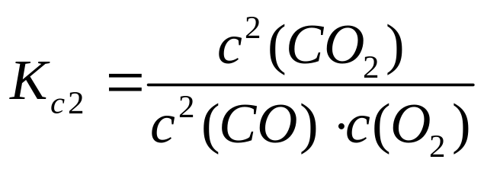
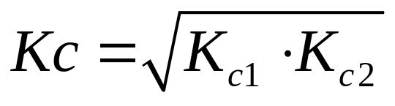
知 (1) 2NiO(s) 2Ni(S) + O₂ (g) Kc1=c(O₂)
(2) 2CO(g)+O₂(g) 2CO₂ (g)
求: NiO(s)+CO(g) Ni(s) +CO₂(g)的 K_{c}
解:由[(1)+(2)]÷2得的反应
练习:今有下列反应在1100℃下:
C(s)+S₂(g) CS₂(g) K₁=0.258
Cu₂S(s)+H₂(g) 2Cu(s)+H₂S(g) K₂=3.9×10⁻³
2H₂S(g) 2H₂(g)+S₂(g) K₃=2.3×10⁻²
试计算用碳还原Cu₂S反应的平衡常数.

Slide 10
4、有关平衡常数的计算
例1在密闭容器中，将NO₂加热到某温度时，可进行如下反应：2NO₂ 2NO+O_{2，}在平衡时各物质的浓度分别是：c(NO₂)=0.06mol/L,c(NO)=0.24mol/L,c(O₂)=0.12mol/L.试求：
（1）该温度下反应的平衡常数。
（2）开始时NO₂的浓度。
（3）NO₂的转化率。
(4) 若将各物质的浓度改为 c(NO₂)=0.12mol/L,
c(NO)=0.48mol/L,c(O₂)=0.24mol/L 平衡将向那个方向移动。
1.92 mol/L
0.30mol/L
80%
Qc=3.84 > K,平衡向逆方向移动。

Slide 11
作业1：在2L的容器中充入 1mol CO(g)和 1mol H₂O(g),发生反应：CO(g)+H₂O(g) CO₂(g)+H₂(g) 800℃时反应达平衡,测得平衡时： n(H₂)=0.4mol 求：
（1）该平衡的平衡常数
（2） 水蒸汽的转化率。
（3）若测得温度不变时，c(H₂O)=c(CO)=C(H₂)=c(CO₂)=
0.2mol/L 时，该反应v(正）_______v(逆),( “=” “<” “>”)
K=0.44
40%
<
作业2：在2L的容器中充入 1mol C(s)和 1mol H₂O(g),发生反应：C(s)+H₂O(g) CO(g)+H₂(g) 800℃时反应达平衡,测得平衡时：n(CO)=0.6mol, 求：
（1）该平衡的平衡常数
（2） 水蒸汽的转化率。
（3）若测得温度不变时，c(H₂O)=c(CO)=C(H₂)=0.5mol/L
时，该反应v(正）_______v(逆),( “=” “<” “>”)
K=0.45
60%
<

Slide 12
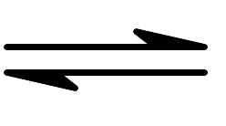
作业3：已知可逆反应CO + H₂O(g) CO₂ + H₂，达到平衡时。
（1）830K时，若起始时：c (CO) = 2 mol/L，c (H₂O) = 3 mol/L，平衡时CO的转化率为60%，水蒸气的转化率为________；K值为________。
（2）830K，若只将起始时c (H₂O)改为6 mol/L，则水蒸气的转化率为______。
（3）若830K时，起始浓度c (CO) = a mol/L，c (H₂O) = b mol/L，H₂的平衡浓度c (H₂) = c mol/L，①a、b、c之间的关系式是___________,②当a = b时，a = _____c。
40%
1
25%
C(a+b)=ab
2

Slide 13
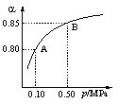
1.硫酸生产中，SO₂催化氧化生成SO₃
2SO₂(g)＋O₂(g)2SO₃(g)。某温度下，
SO₂的平衡转化率(α )与体系总压强(p)的
关系如图所示。根据图示回答下列问题：
（1）将2.0 mol SO₂和1.0 mol O₂置于10 L密闭容器中，反应达平衡后，体系总压强为0.10 MPa。该反应的浓度平衡常数等于____________。
（2）平衡状态由A变到B时，平衡常数K(A)_______K(B)(填“＞”、“＜”或“=”)。
800L/mol
等于

Slide 14
2：在一固定容积的密闭容器中进行着如下反应:
CO₂(g)+H₂(g) CO(g)+ H₂O(g) 其平衡常数Ｋ和温度t的关系如下：
t℃ | 700 | 800 | 850 | 1000 | 1200
K | 2.6 | 1.7 | 1.0 | 0.9 | 0.6
(1)该反应的正反应为 反应（“吸热”或“放热”）
(2) 在850℃时，上可逆反应在该容器内各物质的浓度变化如下：
时间/min | CO₂ (mol/L) | H₂ (mol/L) | CO (mol/L) | H₂ O ⁽ mol/L)
0 | 0.200 | 0.300 | 0 | 0
2 | 0.138 | 0.238 | 0.062 | 0.062
3 | c₁ | c₂ | c₃ | c₃
4 | c₁ | c₂ | c₃ | c₃
计算：3min—4min达到平衡时CO的平衡浓度c₃和CO₂ (g)的转化率，要求写出简单的计算过程（c₃精确到三位数）。

Slide 15
4.已知：C(s)+H₂O(g) CO(g) +H₂(g)；
(1).某温度下，四个容器中均进行着上述反应，各容器中炭足量，其它物质的物质的量浓度(单位:mol/L)及正逆反应速率关系如下表所示。请填写表中相应的空格。
(2).另有一个容积可变的密闭容器。恒温恒压下，向其中加入1.0mol炭和 1.0mol水蒸气 (H₂¹⁶O)，发生上述反应，达到平衡时，容器的体积变为原来的1.25 倍。平衡时水蒸气的转化率为 ；向该容器中补充 a mol 炭，水蒸气的转化率将 （填 “增大”、“减小”、“不变”），再补充 a mol 水蒸气 (H₂¹⁸O), 最终容器中C¹⁶O和C¹⁸O 的物质的量之比为 。
编号 | c(H₂O) | c(CO) | c(H₂) | V_{正，}V_{逆}比较
1 | 0.06 | 0.60 | 0.10 | V_{正} = V_{逆}
2 | 0.06 | 0.50 | 0.40 | ？
3 | 0.12 | 0.40 | 0.80 | V_{正} < V_{逆}
4 | 0.12 | 0.30 | ？ | V_{正} = V_{逆}
V_{正} < V_{逆}
0.40
20%
不变
1:a

Slide 16
3.黄铁矿（主要成分为FeS₂）是工业制取硫酸的重要原料，其煅烧产物为SO₂和Fe₃O₄。
(1).将0.050molSO₂(g)和0.030molO₂(g)放入容积为1L的密闭容器中，反应：2SO₂(g)＋O₂(g) 2SO₃(g)在一定条件下达到平衡，测得c(SO₃)＝0.040mol·L⁻¹。计算该条件下反应的平衡常数K和SO₂的平衡转化率（写出计算过程）。
(2).已知上述反应是放热反应，当该反应处于平衡状态时，在体积不变的条件下，下列措施中有利于提高SO₂平衡转化率的有 （填字母）
A．升高温度 B．降低温度 C．增大压强
D．减小压强 E．加入催化剂 G．移出氧气
(3).SO₂尾气用饱和Na₂SO₃溶液吸收可得到更要的化工原料，反应的化学方程式为_____________________。

Slide 17
练习：在一定温度下，一定体积的密闭容器中如下平衡：
H₂(气)＋ I₂(气) 2HI(气)。 已知H₂和I₂的起始浓度
均为0.10mol·L^{－1}， 达平衡时HI的浓度为0.16mol·L^{－1}。若H₂
和I₂的起始浓度均变为0.20mol·L^{－1}时，则平衡时H₂的浓度
（mol·L^{－1}）是（ ）
A．0.16 B．0.08 C．0.04 D．0.02
C

Slide 18
练习1.在某温度下，将H₂(g)和I₂(g)各0.1mol混合物充入10L的密闭容器中，发生反应：H₂ + I₂(g) 2HI(g),反应达到平衡时，测得[H₂]=0.0080mol/L，求：
(1)反应的平衡常数
(2)其它条件不变，充入的H₂(g)和I₂(g)各2mol,求达平衡时各
物质的平衡浓度。
0.25
0.16mol/L,0.16mol/L,0.08mol/L
练习2：对于反应2SO₂(g)+ O₂(g) 2SO₃(g) ,若在一定温度下，将0.10mol的SO₂(g)和0.060mol O₂(g)注入一体积为1L的密闭容器中，当达到平衡状态时，测得容器中c(SO₃)=0.080mol/L试求在该温度下
（1）此反应的平衡常数。
（2）求SO₂(g)和O₂(g)的平衡转化率。
K=800
80%,66.67%

Slide 19
练习3：对于反应2SO₂(g)+ O₂(g) 2SO₃(g) ,若在一定温度下，将初始浓度为0.4mol/L的SO₂(g)和1.0mol /LO₂(g)混合注入一密闭容器中，当达到平衡状态时，测得容器中SO₂(g)的转化率为80%,试求在该温度下
（1）此反应的平衡常数。
（2）求SO₂(g)、O₂(g)、 SO₃(g)的平衡浓度。
（3）若将平衡时反应混合物的压强增大一倍，平衡
将如何移动?若保持体积不变，向平衡体系中通入Ar
使体系压强增大二倍，平衡将如何移动?
K=19.05, 平衡浓度分别为0.08，0.84，0.32mol/L;平衡正移动；平衡不动

Slide 20
例2：在2L的容器中充入 1mol CO和 4mol H₂O(g),发生反应：CO(g)+H₂O(g) CO₂(g)+H₂(g) 800℃时反应达平衡,測得平衡浓度c(CO₂)=0.4mol/L.求：
（1）CO的平衡浓度和转化率。
（2）平衡常数
（3）若温度不变，上容器中充入 的是4mol CO和 4mol H₂O(g)， CO的平衡浓度和转化率是多少。
（4）若温度不变，要使CO的转化率达到90%，还要往容器中充入 H₂O(g) 物质的量为多少摩尔。
c(CO)=0.1mol/L,80%
K=1
c(CO)=1.0mol/L,50%
5mol

Slide 21
练习：对于反应2SO₂(g)+ O₂(g) 2SO₃(g) ,若在一定温度下，将初始浓度为0.4mol/L的SO₂(g)和1.0mol /LO₂(g)混合注入一密闭容器中，当达到平衡状态时，测定该温度下平衡常数k=19,试判断：
（1）当SO₂(g)的转化率达到50%时，反应是否处于平衡？若未达到，向哪个方向移动？
（2）达到平衡时，当SO₂(g)的转化率为多少？ O₂的平衡浓度为多少？ 。
Q_{c}=1.11 < K,未达平衡，平衡将向正方向移动。
消耗0.32mol/L时,反应达平衡，转化率为80%，0.84mol/L

Slide 22
练习：对于反应2SO₂(g)+ O₂(g) 2SO₃(g) ,若在一定温度下，将初始浓度为0.4mol/L的SO₂(g)和1.0mol /LO₂(g)混合注入一密闭容器中，当达到平衡状态时，测得容器中SO₂(g)的转化率为80%,试求在该温度下
（1）此反应的平衡常数。
（2）求SO₂(g)、O₂(g)、 SO₃(g)的平衡浓度。
（3）若将平衡时反应混合物的压强增大一倍，平衡将如何移动?若保持体积不变，向平衡体系中通入Ar使体系压强增大二倍，平衡将如何移动?
K=19.05, 平衡浓度分别为0.08，0.84，0.32mol/L;平衡正移动；平衡不动
练习.在某温度下，将H₂(g)和I₂(g)各0.1mol混合物充入10L的密闭容器中，发生反应：H₂ + I₂(g) 2HI(g),反应达到平衡时，测得[H₂]=0.0080mol/L，求：
(1)反应的平衡常数
(2)其它条件不变，充入的H₂(g)和I₂(g)各2mol,求达平衡时各
物质的平衡浓度。
0.25
0.16mol/L,0.16mol/L,0.08mol/L

